Slide 1

第17课 西方人文精神的发展
普查讲 17Ⅰ
一张图学透
宗教改革
文艺复兴
目录
三组题讲透
第（1）题
第（2）题
第（3）题
第（4）题
第（5）题
第（6）题
第（7）题
第（8）题

Slide 2
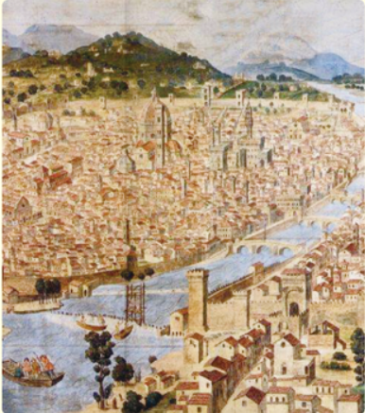
一
张
图
学
透
文艺复兴
1
背景
14世纪以来，意大利工商城市兴起，最早出现资本主义萌芽（根本原因）。
经济
一张图学透文艺复兴
政治
15世纪的佛罗伦萨
*基督教会的黑暗统治和文化专制阻碍了社会发展。
*新兴资产阶级追求财富与个人享乐。
文化
意大利保留大量古希腊文化遗存。
外因
造纸术与印刷术传入欧洲，极大地便利了文化的传播。

Slide 3
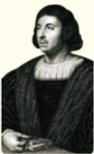


一
张
图
学
透
文艺复兴
1
表现
文学领域（文学三杰）
核心思想
薄伽丘：代表作《十日谈》，抨击了封建道德和教会的禁欲思想，宣传人类平等，主张发展人的个性。
核心是人文主义，主张以人为中心而不是以神为中心，认为人是现实生活的创造者和主人，要求肯定人的价值和尊严。
一张图学透文艺复兴
薄伽丘
但丁：代表作《神曲》，对教会的丑恶现象表达了憎恶之情，歌颂自由、理性和求知精神。
彼特拉克：代表作《歌集》，提出以“人的学问”代替“神的学问”，强调人的世俗情感，个性自由。
但丁
彼特拉克

Slide 4

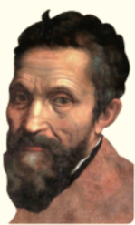
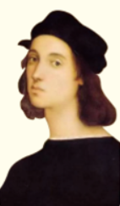
一
张
图
学
透
文艺复兴
1
表现
艺术领域（美术三杰）
核心思想
达·芬奇：代表作《蒙娜丽莎》《最后的晚餐》，强调艺术要歌颂人的美及人的丰富思想感情。
核心是人文主义，主张以人为中心而不是以神为中心，认为人是现实生活的创造者和主人，要求肯定人的价值和尊严。
一张图学透文艺复兴
达·芬奇
米开朗琪罗：代表作《大卫》《摩西》，体现了人物的思想、意志和精神气质。
拉斐尔：代表作《西斯廷圣母》，反映了人间母子的亲情，将传统的宗教题材描绘成现实生活中的理想美。
米开朗琪罗
拉斐尔

Slide 5
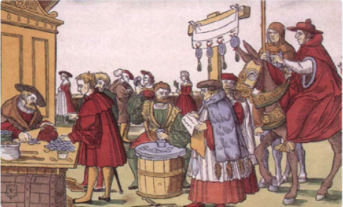
一
张
图
学
透
宗教改革
2
背景
政治上
根本原因
新兴资产阶级形成，民族意识增强，专制君主兴起。
一张图学透
宗教改革
天主教会成为资本主义发展的障碍。
经济上
思想上
西欧资本主义兴起，教会的经济特权引起社会各界强烈不满。
文艺复兴使天主教会的权威受到质疑。
直接原因
罗马教皇派人来德意志兜售赎罪券。
教会出售赎罪券

Slide 6
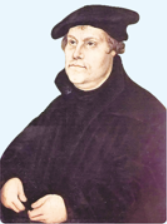
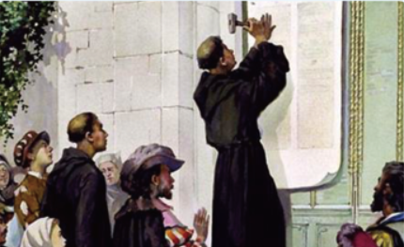
一
张
图
学
透
宗教改革
2
马丁·路德
马丁·路德思想主张
认为只要信仰上帝，灵魂便可获得拯救，而不是靠购买赎罪券来赎罪，即因信称义。
君主拥有上帝授予的权力，君主权力高于教士甚至教皇。
一张图学透
宗教改革
简化宗教仪式，每个人都可和上帝直接交流。无需神职人员干预和繁缛的礼拜仪式。
坚持《圣经》高于教皇，每个信徒都有直接阅读和解释《圣经》的权利。
马丁·路德张贴“九十五条论纲”

Slide 7
三
组
题
讲
透
（1）13世纪后半期，佛罗伦萨市政府决定扩建一座小而简陋的教堂，并专门发布公告称，教堂要与“佛罗伦萨的众多市民的意志结合而成的高贵的心灵相一致”。这反映出，当时佛罗伦萨( )
A.工商业阶层成长壮大
B.人文主义广泛传播
C.教会权威进一步提升
D.新教理论初步形成
第17课
第（1）题
P100
解析：从题干材料“教堂要与‘佛罗伦萨的众多市民的意志结合而成的高贵的心灵相一致’”，可以看出市民阶层的意志对教会的影响，而早期城市中的市民主要从事工商业，所以反映出佛罗伦萨工商业阶层的成长壮大，故A项正确；

Slide 8
三
组
题
讲
透
（1）13世纪后半期，佛罗伦萨市政府决定扩建一座小而简陋的教堂，并专门发布公告称，教堂要与“佛罗伦萨的众多市民的意志结合而成的高贵的心灵相一致”。这反映出，当时佛罗伦萨( )
A
A.工商业阶层成长壮大
B.人文主义广泛传播
C.教会权威进一步提升
D.新教理论初步形成
第17课
第（1）题
P100
解析：结合时间，13世纪后半期文艺复兴运动尚未开展，人文主义不可能得到广泛传播，故B项错误；尊重市民意愿不能反映教会权威的提高，故C项错误；新教理论的形成是在16世纪的宗教改革运动中，故D项错误。

Slide 9
（2）课程的变化反映了时代的变迁。阅读材料，回答问题。
材料 中世纪后期，神学在西欧学校教育中的统治地位发生动摇，一些新设学校特别注重对学生德智体美的教育，古典文学和自然科学课程的地位明显提高。
——据《外国教育史》
材料反映了当时怎样的社会思潮？这一思潮出现的历史背景是什么？
第17课
第（2）题
P100
答案：思潮：人文主义。背景：中世纪西欧教育长期被教会垄断；中世纪后期出现资本主义萌芽；文艺复运动兴起；近代自然科学产生。

Slide 10
（2）课程的变化反映了时代的变迁。阅读材料，回答问题。
材料 中世纪后期，神学在西欧学校教育中的统治地位发生动摇，一些新设学校特别注重对学生德智体美的教育，古典文学和自然科学课程的地位明显提高。
——据《外国教育史》
材料反映了当时怎样的社会思潮？这一思潮出现的历史背景是什么？
第17课
第（2）题
P100
解析：第一小问思潮，依据材料一中“中世纪后期”“西欧”
“注重对学生德、智、体、美的教育”等信息可知是人文主义思潮。
第二小问背景，紧扣时间“中世纪后期”，结合所学知识从政治、经济、思想文化等方面阐述。政治上中世纪西欧教育长期被教会垄断，经济上中世纪后期资本主义萌芽出现，思想上文艺复运动兴起、科技上近代自然科学产生等。

Slide 11
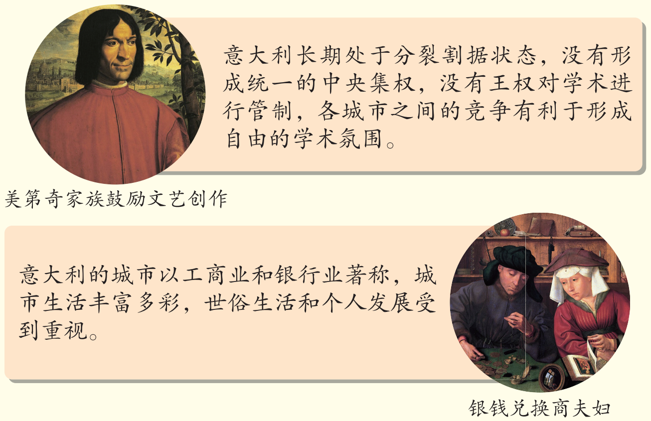
小积累
第17课
小积累
P100

Slide 12
（3）维多里诺是14—15世纪意大利的教育家。他奉行“身心发展并重”的教育理想，注重发展学生个性，重视骑马、剑术、跳舞、游泳等方面的能力培养。他还要求学生研读古罗马作品和基督教作品，视之为道德教育重要内容。这反映出( )
A
A.人文主义的教育理念
B.宗教制约着教育发展
C.教育摆脱了宗教束缚
D.文艺复兴尚未影响教育领域
第17课
第（3）题
P100
解析：
由材料内容“注重发展学生个性”“重视……能力培养”并结合时间可知该教育家有着人文主义的教育理念，故A项正确；材料没有体现出宗教对教育的制约作用，故B项错误；材料没有体现教育摆脱了宗教束缚，故C项错误；通过材料可知文艺复兴的影响已经扩展到了教育领域，故D项错误。

Slide 13
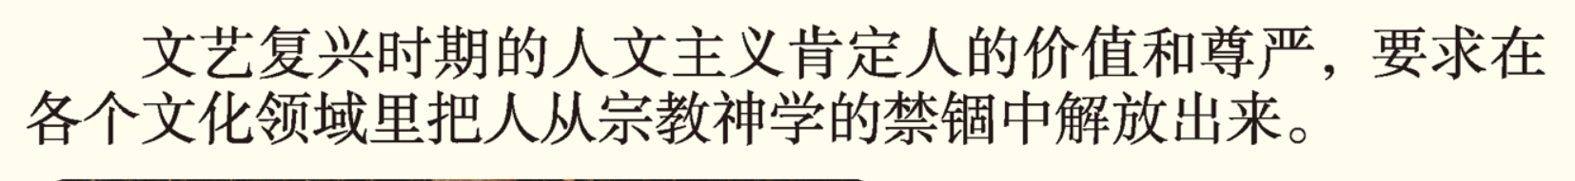
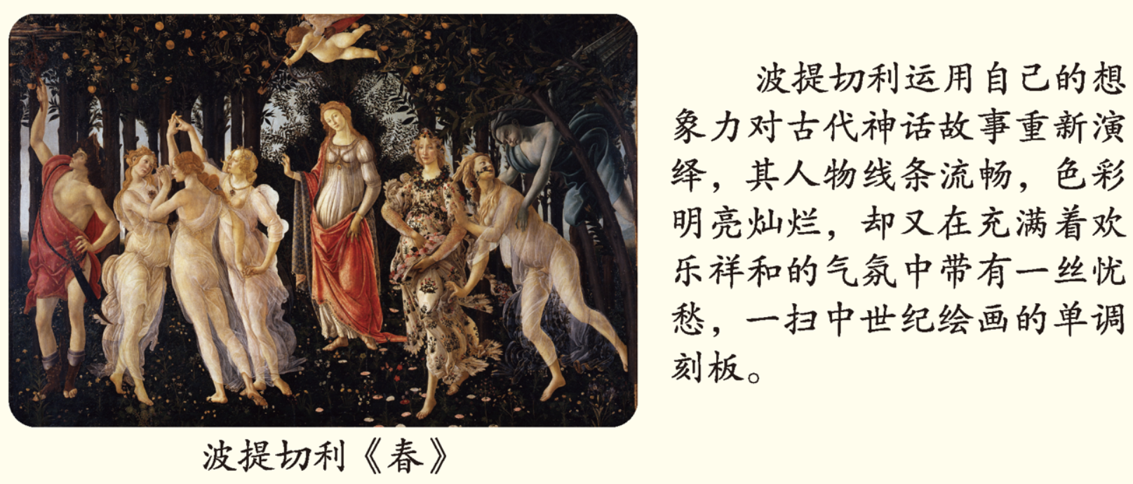
小积累
第17课
小积累
P100

Slide 14
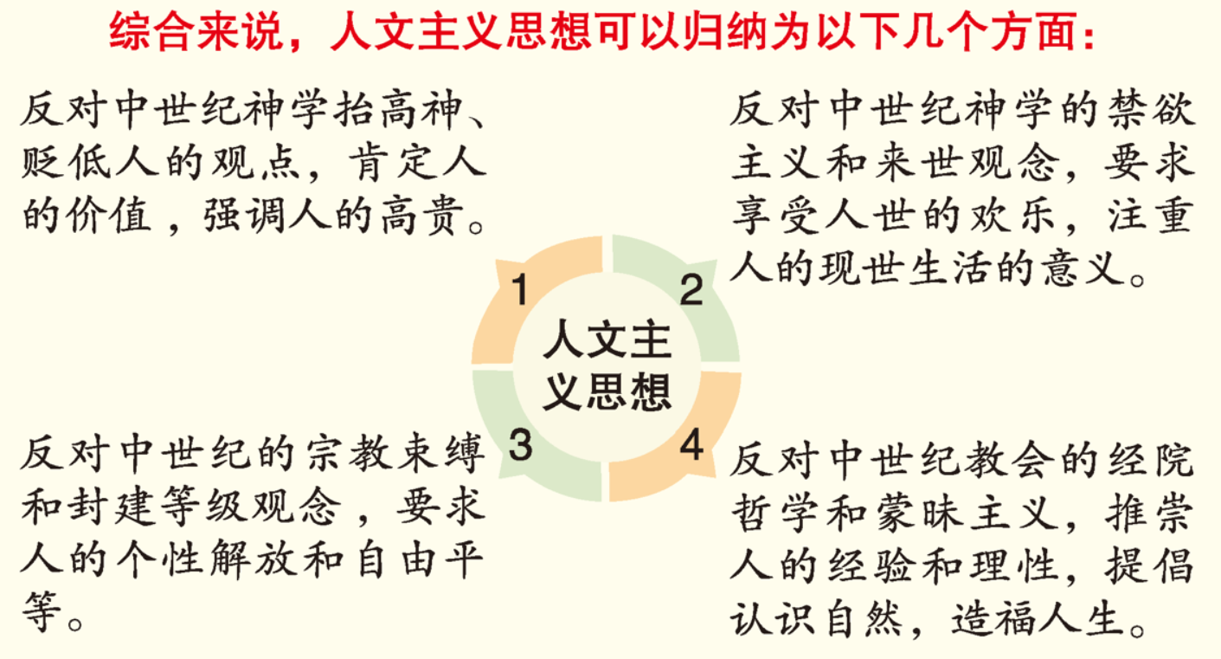
小积累
第17课
小积累
P100

Slide 15
（4）欧洲某个时期崛起了一个富有的阶级，他们成为教会之外新的艺术资助人。于是，艺术家创作的重点转向宗教题材以外的、表达人物内心的肖像画。这里的“艺术家”是( )
A.文艺复兴时期画家
B.19世纪现实主义画家
C.法国印象主义画家
D.20世纪现代主义画家
第17课
第（4）题
P100
解析：依据题干材料“艺术创造的主要内容是表达人物的内心的作品”可知，强调人物的内心世界，这是文艺复兴时期作品的特色，故A项正确；现实主义绘画侧重于表达现实生活，不是内心世界，故B项错误；印象画派侧重于把“光”和“色彩”作为绘画追求的主要目的，尤其着重于光影的改变、对时间的印象，故C项错误；

Slide 16
（4）欧洲某个时期崛起了一个富有的阶级，他们成为教会之外新的艺术资助人。于是，艺术家创作的重点转向宗教题材以外的、表达人物内心的肖像画。这里的“艺术家”是( )
A
A.文艺复兴时期画家
B.19世纪现实主义画家
C.法国印象主义画家
D.20世纪现代主义画家
第17课
第（4）题
P100
现代主义画派表达的是现在人们的精神创伤，感觉到他们对现实生活消极、悲观和失望的情绪，感觉到他们思想中强烈的个人主义和虚无主义，故D项错误。
解析：

Slide 17
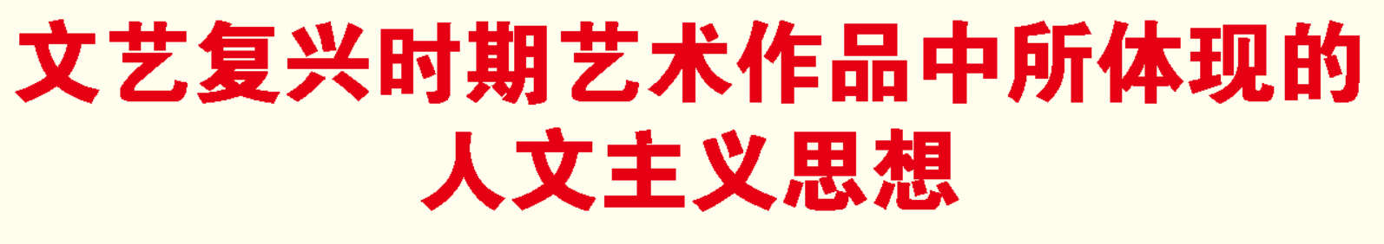
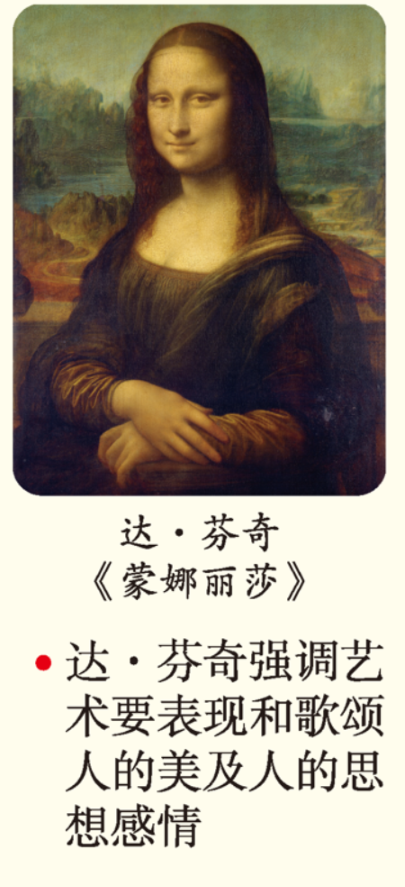
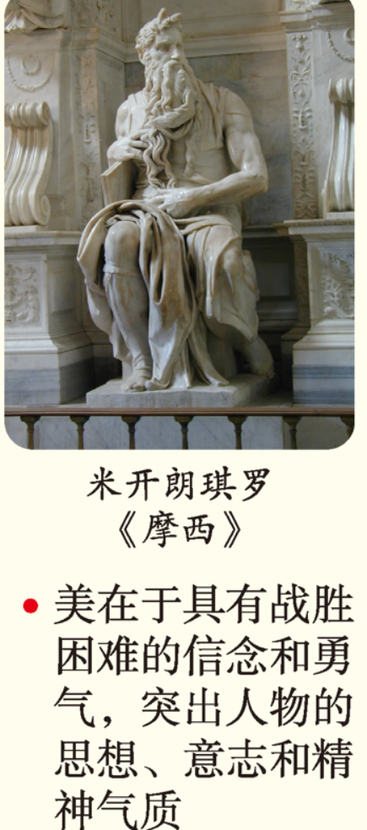
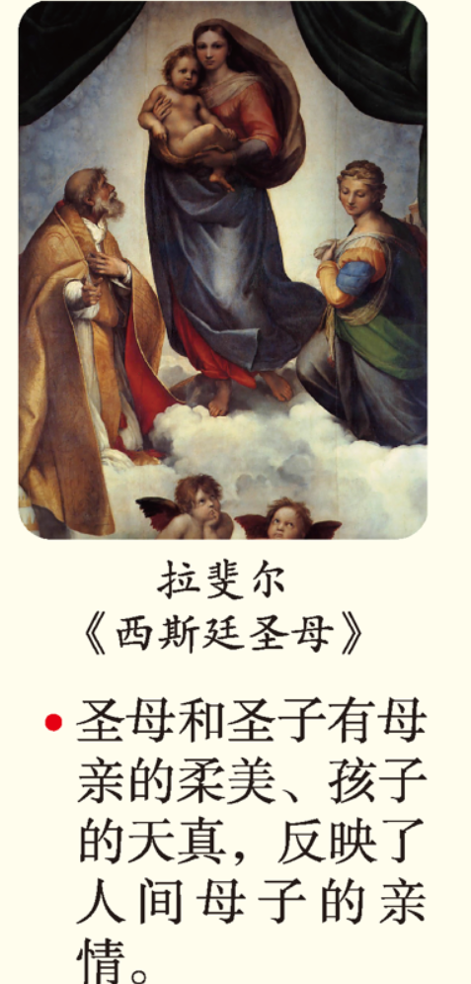
小积累
第17课
小积累
P100

Slide 18
（5）1521年有教皇代表与马丁·路德辩论说：信仰无法安稳地奠基于《圣经》，因为“《圣经》就像软蜡一样，可以让每一个人随兴所至地扭或拉”。他们的主要分歧在于( )
D
A.教会是否腐败
B.信仰是否必要
C.信徒能否仅仅依靠信仰得救
D.《圣经》能否作为信仰的基础
第17课
第（5）题
P101
解析：材料叙述了教皇代表认为《圣经》不能作为信仰的基础，因为“每一个人随兴所至地扭或拉”，故D项符合材料主旨；“教会是否腐败”不是材料叙述的内容，故A项错误；

Slide 19
（5）1521年有教皇代表与马丁·路德辩论说：信仰无法安稳地奠基于《圣经》，因为“《圣经》就像软蜡一样，可以让每一个人随兴所至地扭或拉”。他们的主要分歧在于( )
D
A.教会是否腐败
B.信仰是否必要
C.信徒能否仅仅依靠信仰得救
D.《圣经》能否作为信仰的基础
第17课
第（5）题
P101
以教皇为代表的传统基督教主张“因行称义”，以马丁·路德为代表的新教主张“因信称义”，但这两派在“信仰上帝”上没有分歧，故B项错误；“信徒能否仅仅依靠信仰得救”在材料中无法体现，故C项错误。
解析：

Slide 20


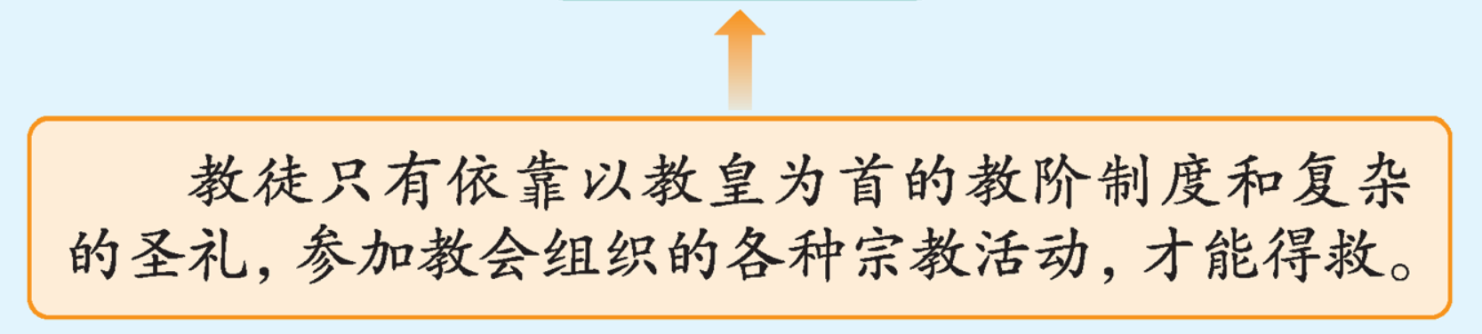
概念辨析
第17课
概念辨析P101

Slide 21
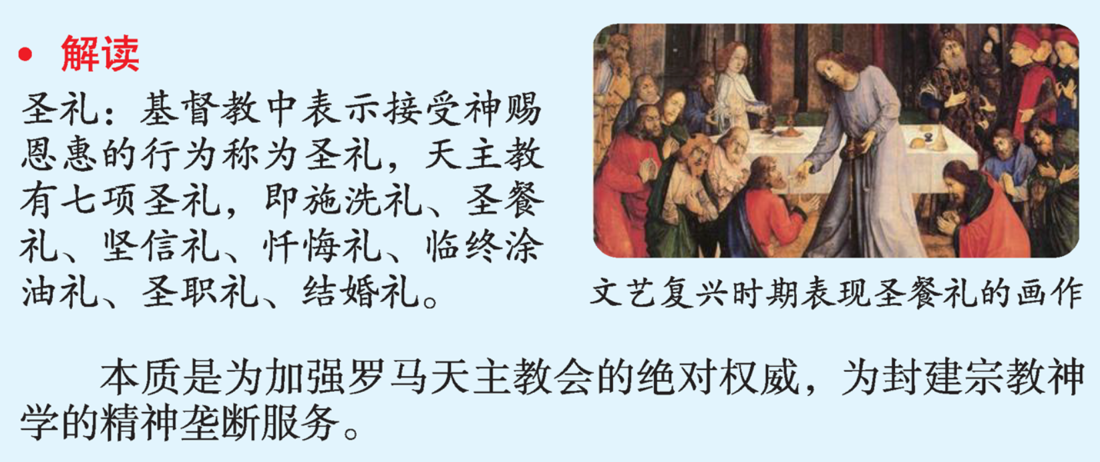
概念辨析
第17课
概念辨析P101

Slide 22
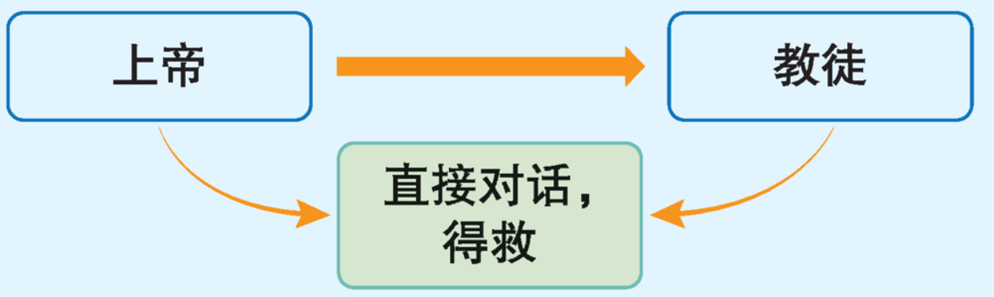
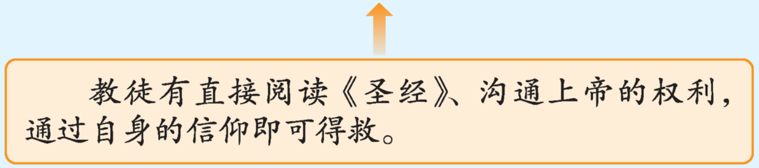
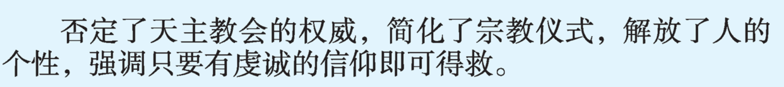
概念辨析
第17课
概念辨析P101

Slide 23
（6）英国天主教神甫威廉·廷得尔因希望英国教徒可以自由阅读《圣经》而将其翻译成英文，结果于1524年被控有异端嫌疑，被迫流亡。由此可知，他( )
D
A.维护教皇权威
B.主张圣像崇拜
C.倡导信仰自由
D.支持宗教改革
第17课
第（6）题
P101
解析：题干中的神甫“希望英国教徒可以自由阅读《圣经》而将其翻译成英文”实际体现了他支持宗教改革的思想，这触犯了天主教的权威，因此D项正确；宗教改革实际上是对教皇权威的否定，故A项错误；题干并没有提到圣像崇拜的相关内容，故B项错误；C项既与材料不符，也与史实不符，故错误。

Slide 24
（7）宗教改革家路德提出“因信称义”，主张只要直接阅读《圣经》，有虔诚信仰，灵魂便可得救。“因信称义”的提出( )
C
A.加强了教皇的宗教权威
B.巩固了民众的宗教信仰
C.摧毁了教会的思想专制
D.扩大了基督教会的影响
第17课
第（7）题
P101
解析：题干强调“只要直接阅读《圣经》，有虔诚信仰，灵魂便可得救”，这否定了教会的权威和传教士的作用，故Ｃ项正确；结合所学“因信称义”学说削弱了教皇的权威，故A项错误；宗教改革只是改革信仰的方式，不可能巩固民众的宗教信仰，故B项错误；材料没有提及基督教信息，故D项错误。

Slide 25
（8）马丁·路德说：“所有信奉上帝的俗人都有资格出现在上帝面前，为他人作祈祷，相互传授有关上帝的道理……。”路德的观点( )
D
A.宣扬了人人平等的观念
B.打破了人们对宗教的迷信
C.主张世俗权力高于教权
D.反对罗马教会垄断教义解释权
第17课
第（8）题
P101
解析：根据题干中的关键句“俗人都有资格……为他人作祈祷，相互传授……道理”说明俗人也可以诵读解释教义，从而打破了教会对教义解释的垄断，故D项正确；近代资产阶级革命过程中首先提出了人人平等观念，它是对封建社会等级观念、特权制度的否定，题干并没有涉及这一观念，故A项错误；

Slide 26
（8）马丁·路德说：“所有信奉上帝的俗人都有资格出现在上帝面前，为他人作祈祷，相互传授有关上帝的道理……。”路德的观点( )
D
A.宣扬了人人平等的观念
B.打破了人们对宗教的迷信
C.主张世俗权力高于教权
D.反对罗马教会垄断教义解释权
第17课
第（8）题
P101
解析： 马丁·路德的观点实质是反对教会对信仰的垄断，并非反对宗教信仰，故B项错误；宗教改革思想中确实存在着世俗权力高于教权的主张，但题干并未涉及，故C项错误。

Slide 27


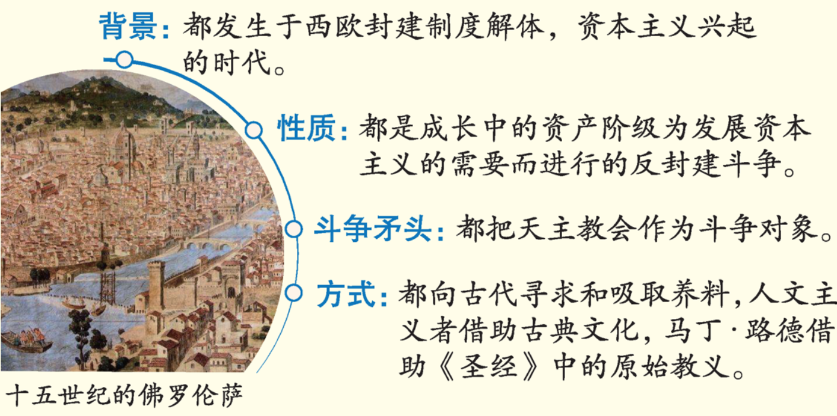
小积累
第17课
小积累
P101

Slide 28

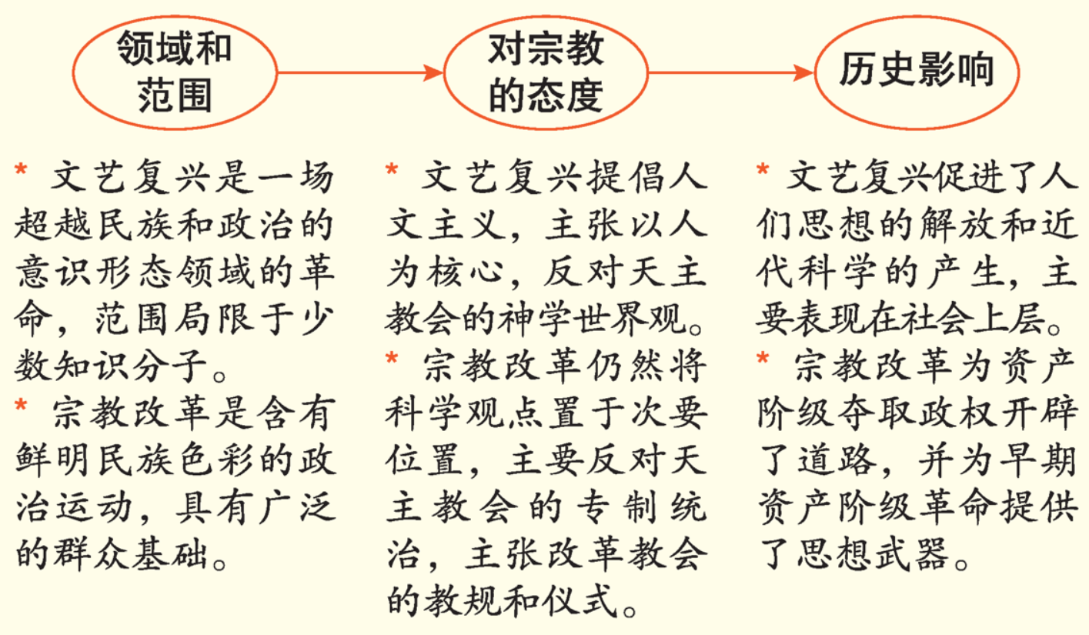
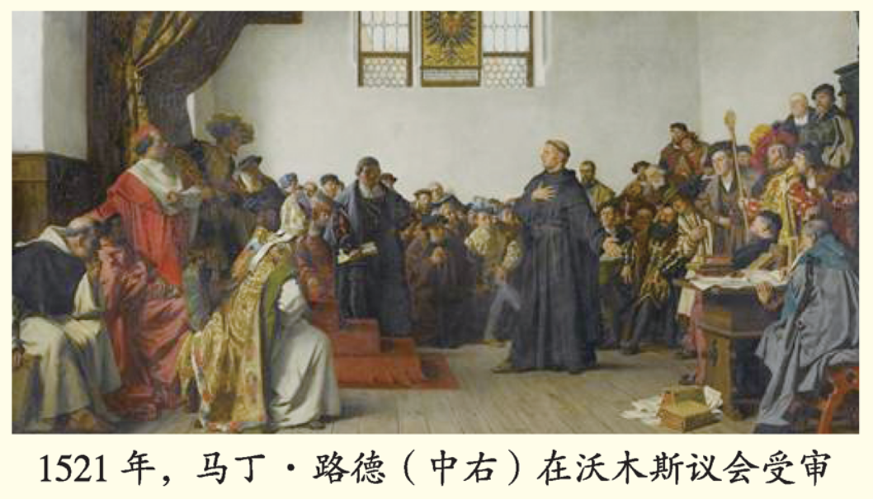
小积累
第17课
小积累
P101

Slide 29
第17课 西方人文精神的发展
普查讲 17Ⅱ
一张图学透
启蒙运动
目录
四组题讲透
第（9）题
第（10）题
第（11）题
第（12）题
第（13）题
第（14）题
第（15）题
第（16）题
第（17）题
第（18）题
第（19）题
第（20）题

Slide 30
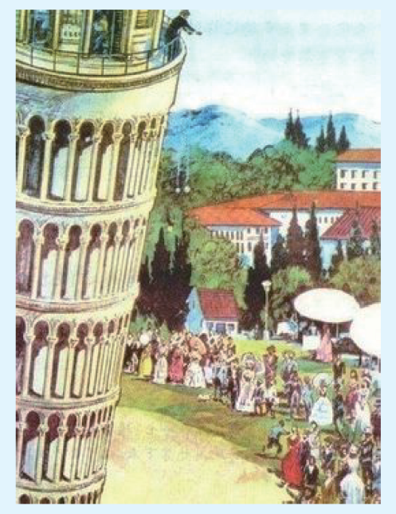
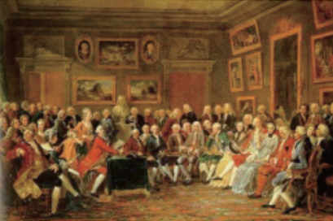
一
张
图
学
透
启蒙运动
1
背景
主要内容
经济
*核心是“理性”。指人自己思考，运用自己的智力去认识、判断和理解事物的能力。
*理性主义要求科学地认识事物而反对迷信和盲从，是人对自身和社会、自然的重新认识。
资本主义的进一步发展。
一张图学透启蒙运动
科学
自然科学的进步，为人们的思考和判断提供了新的思想武器。
思想
自由落体实验
文艺复兴和宗教改革运动解放了人们的思想。
启蒙学者在沙龙聚会

Slide 31
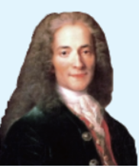
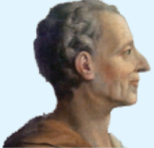
一
张
图
学
透
启蒙运动
1
伏尔泰
孟德斯鸠
代表作
代表人物及主张
代表作
《哲学通信》《路易十四时代》
《论法的精神》
一张图学透启蒙运动
主要思想
主要思想
猛烈抨击天主教会，反对君主专制，倡导君主立宪制；提倡“天赋人权”，认为人生来就是平等和自由的；主张在法律面前人人平等。
反对君主专制，提出了“三权分立”学说；认为国家的法律不能违背人的理性，法律应当是理性的体现。
伏尔泰
孟德斯鸠

Slide 32
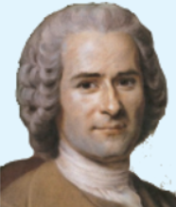
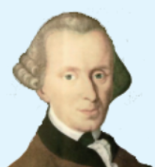
一
张
图
学
透
启蒙运动
1
卢梭
康德
代表作
代表人物及主张
代表作
《社会契约论》
《纯粹理性批判》
一张图学透启蒙运动
主要思想
主要思想
阐述了“天赋人权”和“人民主权”思想；提出了“社会契约论”；认为人类不平等的根源是财产的私有。
人应该有自己独立的思考和理性判断；强调人的重要性，强调“人非工具”；人要自律，不能妨碍他人自由。
卢梭
康德

Slide 33
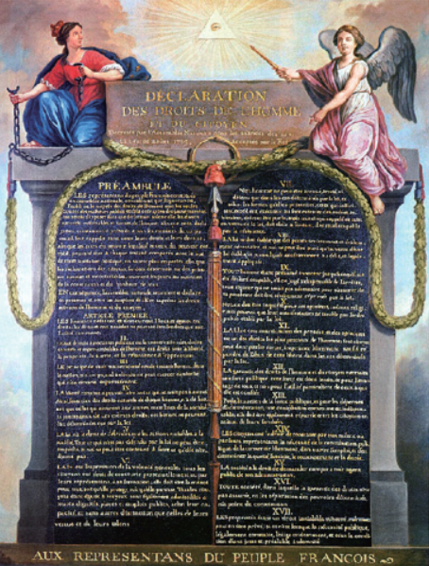
一
张
图
学
透
启蒙运动
1
影响
有力地批判了封建专制制度及其精神支柱天主教会，描绘了未来“理想王国”的蓝图，为法国大革命作了充分的思想准备。
一张图学透启蒙运动
*启蒙运动所宣传的自由、平等、民主和法制的思想，推动了资产阶级的革命和改革，成为近代资本主义社会的立国之本。
*鼓舞了英属北美殖民地和拉丁美洲人民争取民族独立的信心。
许多启蒙思想家的名著被介绍到中国、日本等亚洲国家，鼓励了那里的仁人志士为改造旧社会而斗争。
《人权宣言》

Slide 34
四
组
题
讲
透
（9）阅读材料，回答问题。
材料一 人文主义者歌颂世俗，蔑视天堂，攻击禁欲主义，背弃来世观念，放眼现实世界。
——刘明翰《世界通史·中世纪卷》
材料二 这种氛围不可避免地产生了十八世纪占支配地位的观念：科学方法是研究社会活动和自然现象的惟一可行的方法。由于具有自然属性的世界正在被人认识，因此启蒙思想家认为具有社会属性的世界很快也可以用科学的方法去认识，这已成为一种共识。
——(美)罗伯特·E·勒纳《西方文明史》
第17课
第（9）题
P104
根据材料并结合所学知识，分析启蒙运动兴起的主要条件。

Slide 35
答案：人文主义者批判封建神学（或强调人性）；科学与知识进步促成启蒙运动；资本主义经济进一步发展；资产阶级力量壮大，迫切要求摆脱封建束缚。
解析：首先第一步明确题目要求：本题要求通过所提供的材料并结合所学知识，分析启蒙运动兴起的主要条件，这个“主要条件”也可以转化为主要背景；第二步分别概括材料主旨：材料一表达的主要意思是人文主义者重视世俗生活，而对神学思想予以批评；材料二“具有自然属性的世界正在被人认识”说明了当时知识方面的进步，同时“启蒙思想家认为具有社会属性的世界很快也可以用科学的方法去认识”，这强调了“科学”的重要性。两则材料分别从思想和科学的角度分析了启蒙运动发生的背景，此外，还应结合政治、经济方面的因素回答。
第17课
第（9）题
P104

Slide 36
（10）某学者评价启蒙运动说：“‘进步’实际上已经成为哲学家的一种意识形态，他们坚信自然科学将会让人类更有力地支配整个世界，而人类理性则引领每个人走向自由，并建立起一个繁荣、公正、平等的社会。”引文所想表达的深层含义是( )
A
A.理性思考引领社会进步
B.哲学意识支配世界繁荣
C.近代科学追求王权公平
D.启蒙运动倡导阶级平等
第17课
第（10）题
P104
解析：由题干中的信息“人类理性……建立起一个繁荣、公正、平等的社会”可知A项正确；B项的表述与题干信息“自然科学……支配整个世界”不符，故B项错误；

Slide 37
（10）某学者评价启蒙运动说：“‘进步’实际上已经成为哲学家的一种意识形态，他们坚信自然科学将会让人类更有力地支配整个世界，而人类理性则引领每个人走向自由，并建立起一个繁荣、公正、平等的社会。”引文所想表达的深层含义是( )
A
A.理性思考引领社会进步
B.哲学意识支配世界繁荣
C.近代科学追求王权公平
D.启蒙运动倡导阶级平等
第17课
第（10）题
P104
解析：启蒙运动是资产阶级性质的思想解放运动，反对封建专制，“追求王权公平”与此不符，且材料并未提及“王权”相关内容，故C项错误；虽然启蒙运动有“平等”的口号，但这并不意味着“阶级平等”，故D项错误。

Slide 38
（11）某学者认为：他们摆脱了对上帝的恐惧，但是仍然对神表现出尊敬的态度。他们嘲笑六天创造世界的观念，但是仍然相信宇宙是上帝按照理性计划设计的完美结合的机器，是人类永久居住的场所。“他们”是( )
C
A.文艺复兴时期的文学家
B.宗教改革的发起者
C.启蒙运动时期的思想家
D.进化理论的倡导者
第17课
第（11）题
P104
解析： “他们摆脱了对上帝的恐惧……但是仍然相信宇宙是上帝按照
理性计划设计的完美结合的机器”反映了启蒙运动期间反对教权主义和倡导理性主义的思想，故C项正确；“文艺复兴”和“宗教改革”均以人文主义为指导思想，与题目中“按照理性计划设计”的信息不符，故A、B两项错误；“进化论”有力挑战了封建神学创世说，与题目中“他们……相信宇宙是上帝按照理性计划设计的完美结合的机器”不符，故D项错误。

Slide 39

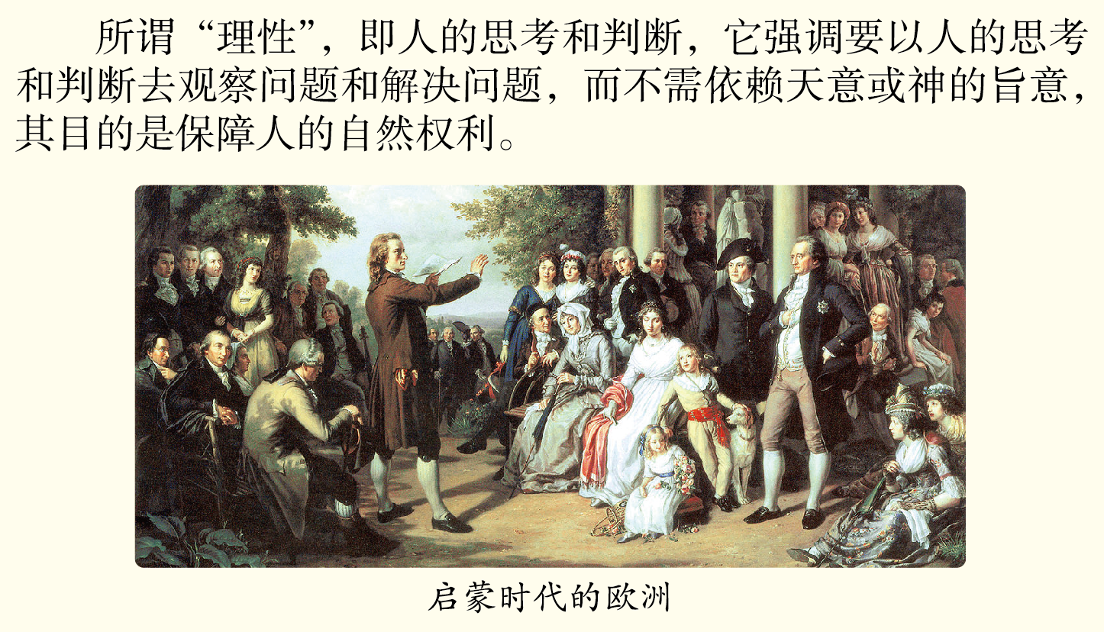
小积累
第17课
小积累
P104

Slide 40
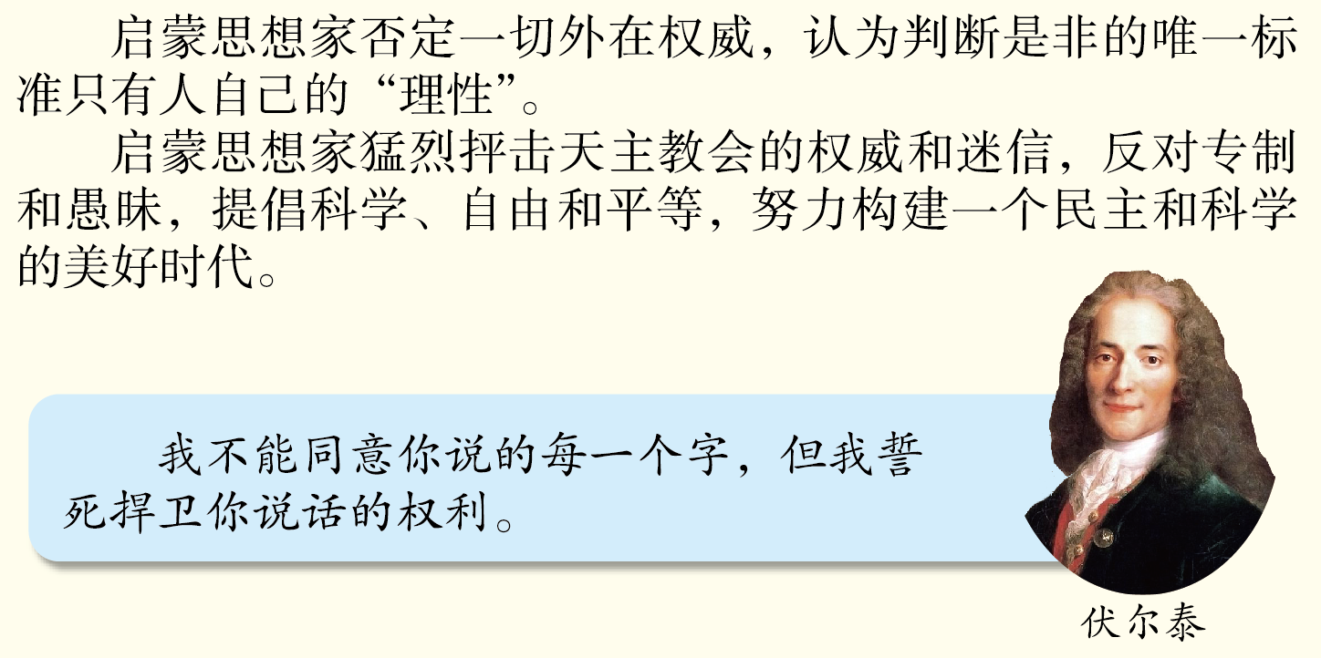
小积累
第17课
小积累
P104

Slide 41

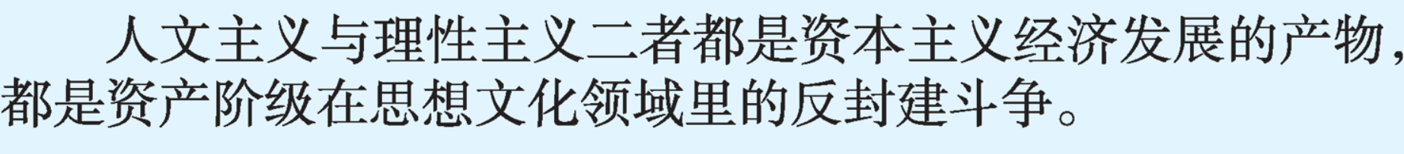
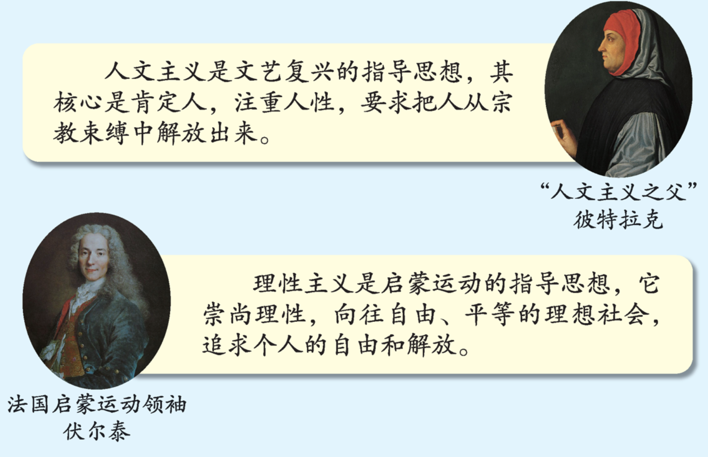
概念辨析
第17课
概念辨析P104

Slide 42
（12）孟德斯鸠认为，共和政体是全体人民或仅仅一部分人民握有最高权力的政体；君主政体是由单独一个人遵照固定的和确立了的法律执政；专制政体是按一个人的意志行使权力。他主张实行的政体是( )
C
A.民主共和
B.贵族共和
C.君主立宪
D.君主专制
第17课
第（12）题
P104
解析：题干材料中孟德斯鸠介绍了三种政体，即共和政体、君主立宪政体和君主专制政体。结合所学知识可知，孟德斯鸠是启蒙运动的代表人物，主张立法、行政、司法由议会、国王和法院分别掌握，国王只能行使行政权，因此孟德斯鸠主张实行的政体是君主立宪制，故C项正确。

Slide 43

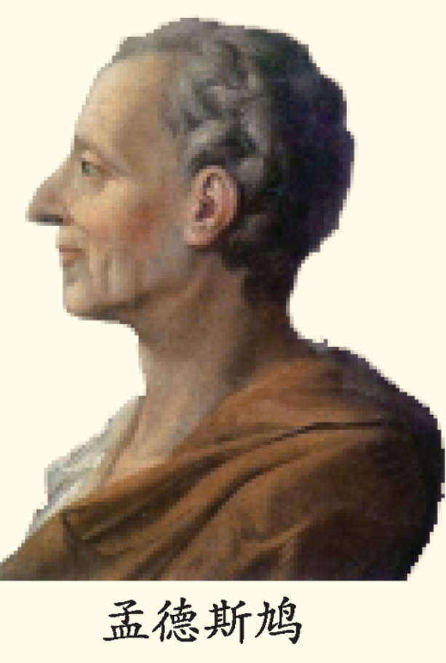
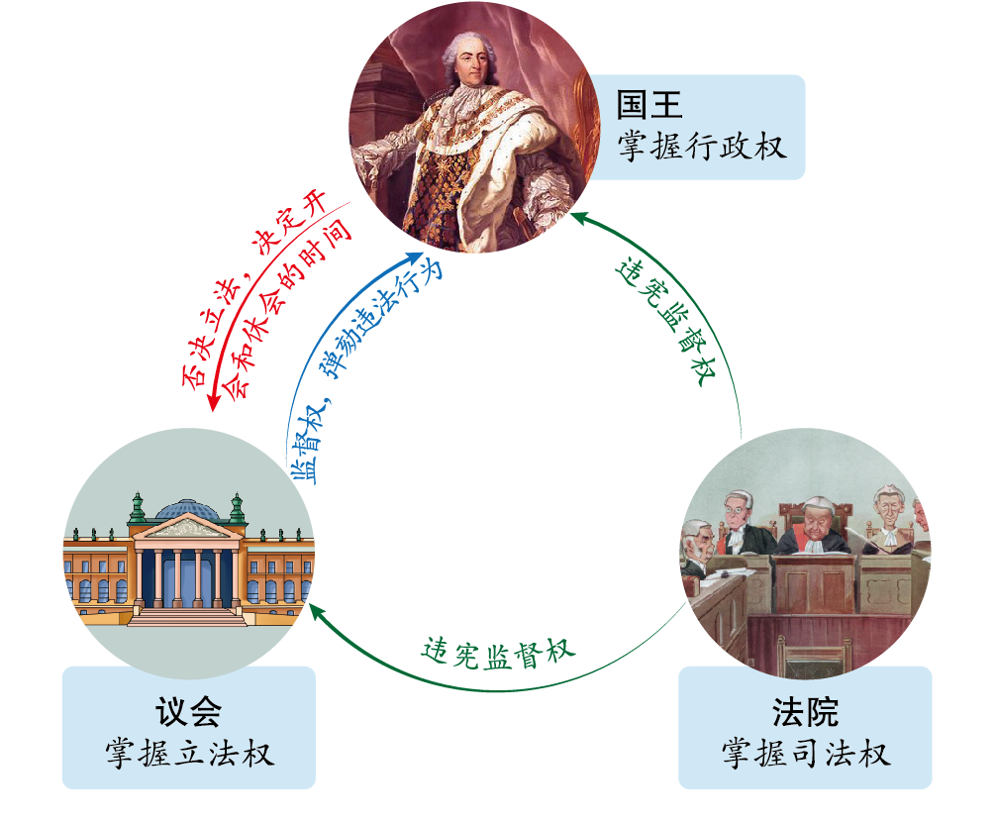

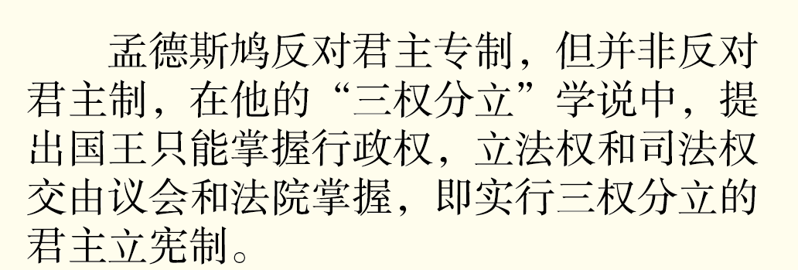
小积累
第17课
小积累
P105

Slide 44
（13） “他们不承认任何外界权威，不管这种权威是什么样的。宗教、自然观、社会、国家制度，一切都受到了最无情的批判……以往的一切社会形式和国家形式、一切传统观念，都被当做不合理的东西扔到垃圾堆里去了。”材料中的“他们”为西方近代思想发展过程中同一时代的杰出代表，其中一位是( )
D
A.彼特拉克 B.莎士比亚
C.马丁·路德 D.伏尔泰
第17课
第（13）题
P105
解析：据材料中的“他们不承认任何外界权威，……宗教、自然观、社会、国家制度，一切都受到了最无情的批判”，结合所学知识可以推断这是启蒙运动批判封建教权主义、等级制度、专制制度，倡导理性王国。伏尔泰是启蒙运动时期的代表人物之一，故D项正确；

Slide 45
（13） “他们不承认任何外界权威，不管这种权威是什么样的。宗教、自然观、社会、国家制度，一切都受到了最无情的批判……以往的一切社会形式和国家形式、一切传统观念，都被当做不合理的东西扔到垃圾堆里去了。”材料中的“他们”为西方近代思想发展过程中同一时代的杰出代表，其中一位是( )
D
A.彼特拉克 B.莎士比亚
C.马丁·路德 D.伏尔泰
第17课
第（13）题
P105
解析：彼特拉克和莎士比亚是文艺复兴时期的代表人物，彼特拉克的代表作是《歌集》，最早提出以“人的学问”代替“神的学问”，被称为“人文主义之父”；莎士比亚是英国戏剧家，创作了《哈姆雷特》等戏剧，讴歌人的伟大和高贵，充分表达了人文主义思想，故A、B两项错误；

Slide 46
（13） “他们不承认任何外界权威，不管这种权威是什么样的。宗教、自然观、社会、国家制度，一切都受到了最无情的批判……以往的一切社会形式和国家形式、一切传统观念，都被当做不合理的东西扔到垃圾堆里去了。”材料中的“他们”为西方近代思想发展过程中同一时代的杰出代表，其中一位是( )
D
A.彼特拉克 B.莎士比亚
C.马丁·路德 D.伏尔泰
第17课
第（13）题
P105
解析：马丁·路德是宗教改革的代表人物，主张“因信称义”，反对天主教会和教皇的权威，其中《九十五条论纲》拉开了宗教改革的序幕，故C项错误。

Slide 47
（14）卢梭和洛克都是著名的启蒙思想家。在下列洛克关于国家政治的主张中，与卢梭的主张不同的是( )
A
A.议会君主制是最好的政府形式
B.国家源于社会契约
C.人民有权反抗和改变违约政府
D.人人生而自由平等
第17课
第（14）题
P105
解析：启蒙思想家洛克主张社会契约和分权思想，强调立法权、行政权和处理外交事务的权力分属于议会和君主，由此可知其主张保留君主，实行君主立宪，而卢梭主张民主共和，推翻君主制，故A项正确；B、C两项是二人的共同主张，故排除；“人人生而自由平等”是个人权利方面的主张，与“国家政治”无关，故D项错误。

Slide 48

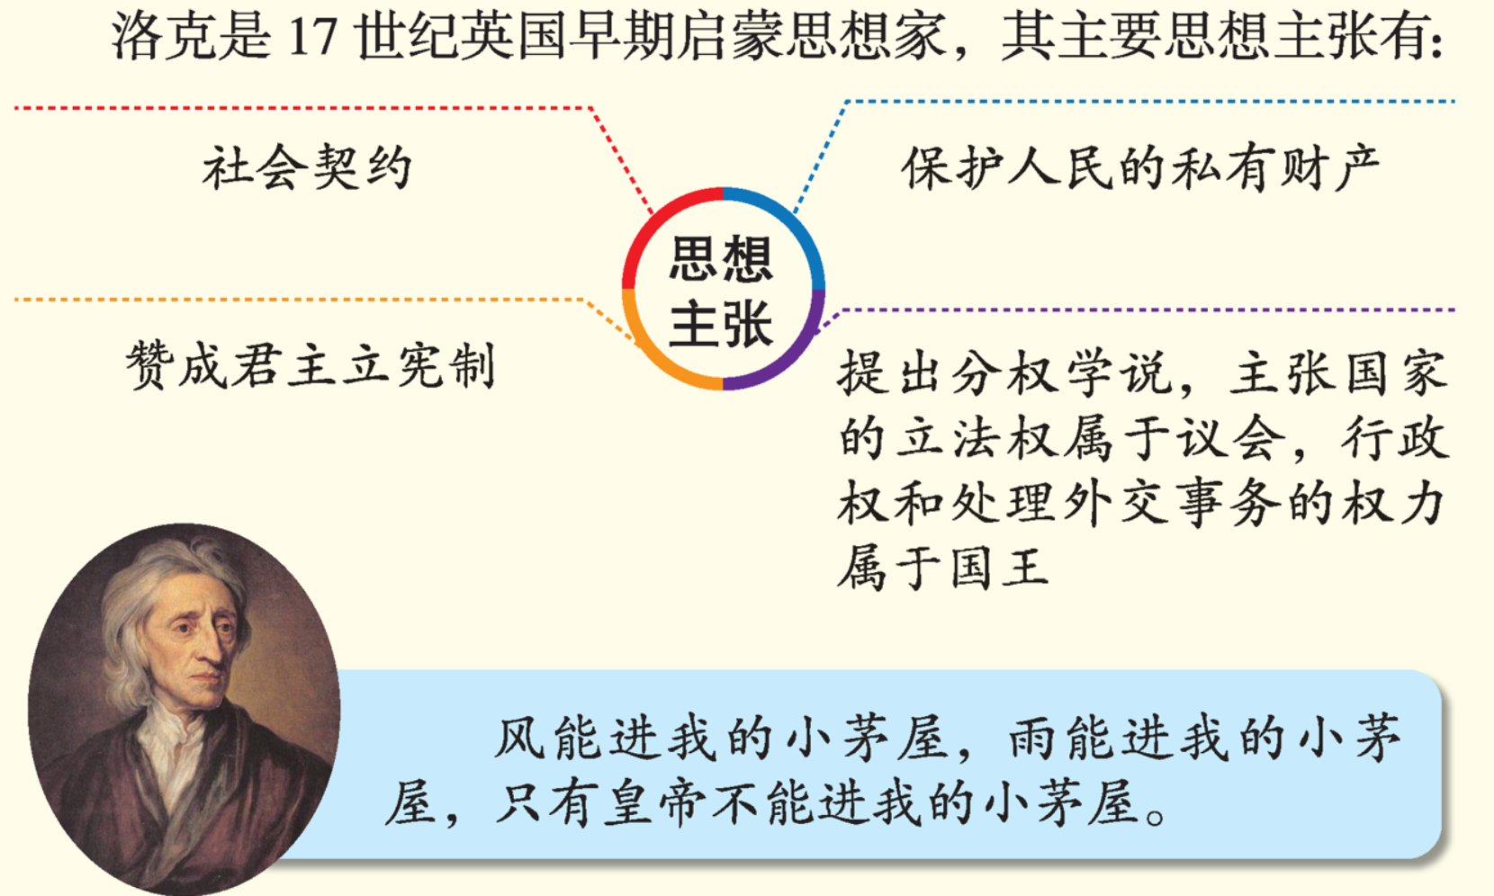
小积累
第17课
小积累
P105

Slide 49
（15）罗马帝国法学家乌尔比安的《论告示》中记载：“如果洗衣人收到了一件交付清洗的衣服，而老鼠将衣服咬坏了。那么，洗衣人要对此依照承揽之诉承担责任。”这一案例体现的原则与下列哪个人物的主张比较吻合( )
A.伏尔泰 B.孟德斯鸠
C.卢梭 D.梭伦
第17课
第（15）题
P105
解析：“洗衣人收到了一件交付清洗的衣服”时，实际和衣服主人就已经形成一个契约，即衣服主人支付一定数量的劳动报酬，而洗衣人将衣服干净完好地交给衣服主人。该案例中的洗衣人之所以要承担责任，显然是因为他的失职（衣服被老鼠咬坏）导致无法履行契约，洗衣人要依照“承揽之诉承担责任”，这显然体现了契约至上的原则。

Slide 50
（15）罗马帝国法学家乌尔比安的《论告示》中记载：“如果洗衣人收到了一件交付清洗的衣服，而老鼠将衣服咬坏了。那么，洗衣人要对此依照承揽之诉承担责任。”这一案例体现的原则与下列哪个人物的主张比较吻合( )
C
A.伏尔泰 B.孟德斯鸠
C.卢梭 D.梭伦
第17课
第（15）题
P105
解析：卢梭提出了“社会契约论”，特别重视契约及契约的履行，故C项正确；伏尔泰和孟德斯鸠都是启蒙运动时期的代表人物，但他们在社会契约方面没有明确主张，故A、B两项错误；梭伦是古希腊时期雅典的政治家，其主张和社会契约、契约至上无直接联系，故D项错误。

Slide 51
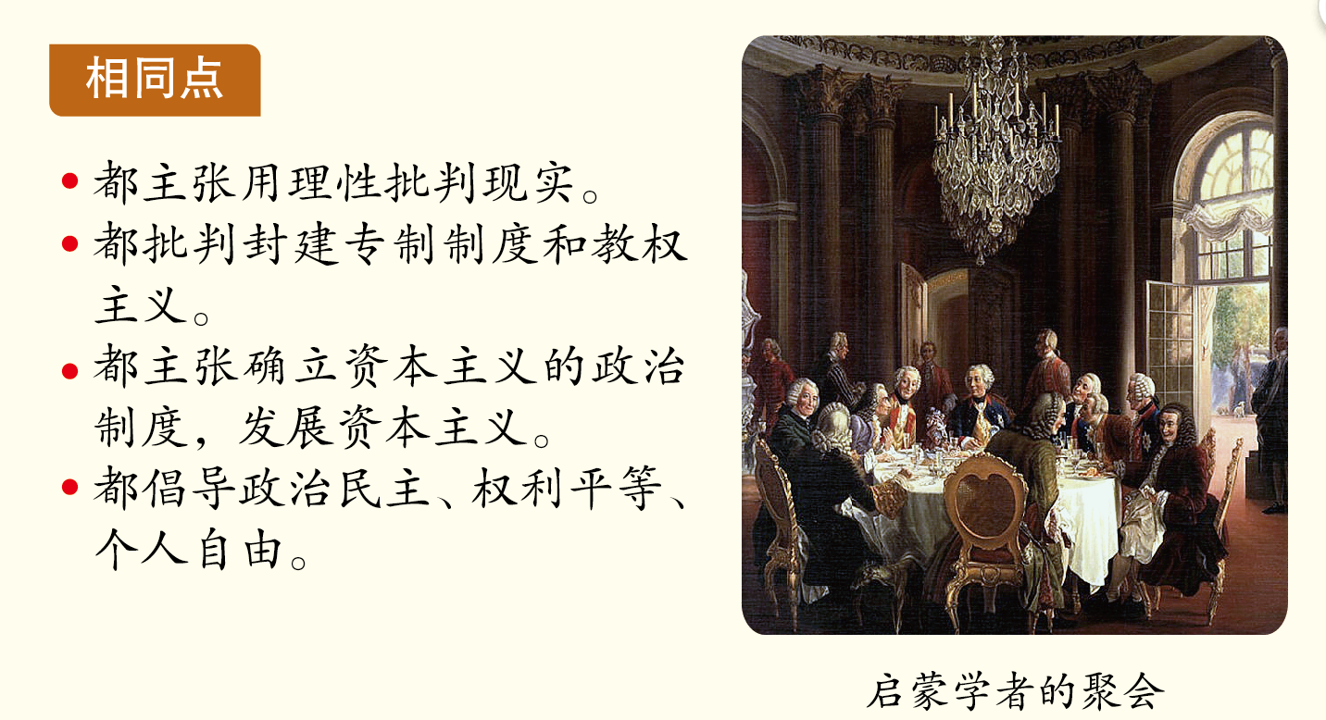
小积累
第17课
小积累
P105

Slide 52
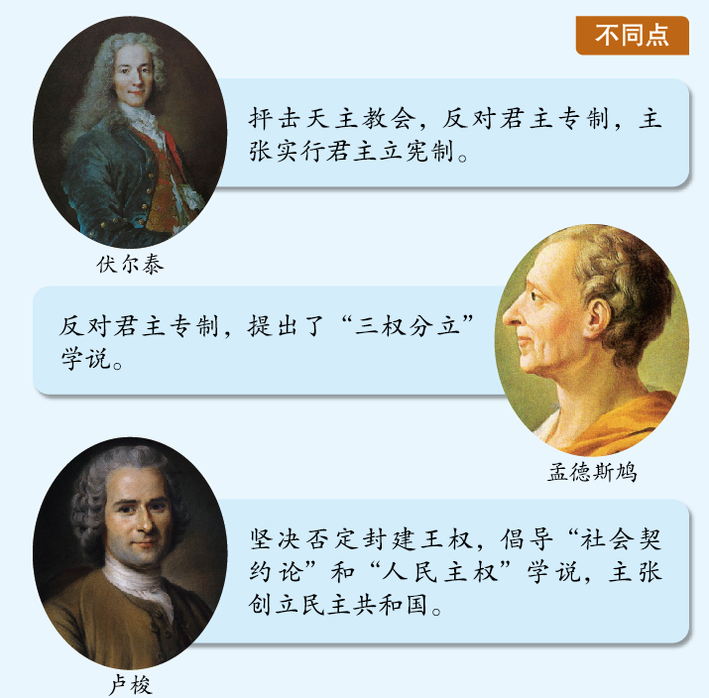
小积累
第17课
小积累
P105

Slide 53
（16）法国大革命初期一首流行歌谣唱道：“把高个儿截短，把矮个儿拉长……”这种呼声表达的政治理念是( )
A
A.平等 B.自由
C.人权 D.博爱
第17课
第（16）题
P105
解析：材料“把高个儿截短，把矮个儿拉长”表面看是使人的身高趋于相同，实质是指平等的理念，故A项正确。

Slide 54
（17）中法两国的文化交流源远流长。2016年4月至6月，第十一届“中法文化之春”在中国举行，促进了两国之间的友好往来。
19世纪末20世纪初，孟德斯鸠、卢梭等人的思想被中国资产阶级维新派和革命派广为宣传。《论法的精神》和《社会契约论》也被译成汉语出版。
概括孟德斯鸠和卢梭的思想，并分析其思想在近代中国广为传播的原因。
第17课
第（17）题
P105
答案：思想：反对君主专制，主张三权分立，倡导平等、自由，提倡天赋人权，倡导主权在民。
原因：中华民族危机严重，需要政治变革；政治变革需要新的理论指导；西方民主思想成为中国政治变革的理论武器。

Slide 55
（17）中法两国的文化交流源远流长。2016年4月至6月，第十一届“中法文化之春”在中国举行，促进了两国之间的友好往来。
19世纪末20世纪初，孟德斯鸠、卢梭等人的思想被中国资产阶级维新派和革命派广为宣传。《论法的精神》和《社会契约论》也被译成汉语出版。
概括孟德斯鸠和卢梭的思想，并分析其思想在近代中国广为传播的原因。
第17课
第（17）题
P105
解析：第一问对于孟德斯鸠和卢梭的思想，结合所学知识直接回答即可，侧重于基础知识的识记；第二问在中国广泛传播的原因;结合材料“中国资产阶级维新派和革命派广为宣传”思考他们宣传这些思想的原因，抓住时间节点“19世纪末20世纪初”，可以从民族危机、理论指导以及政治变革需要等角度思考回答。

Slide 56

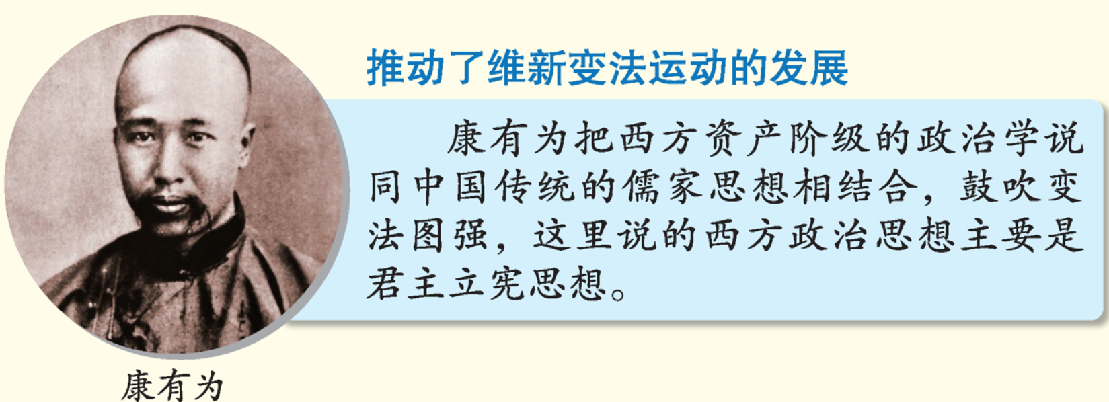
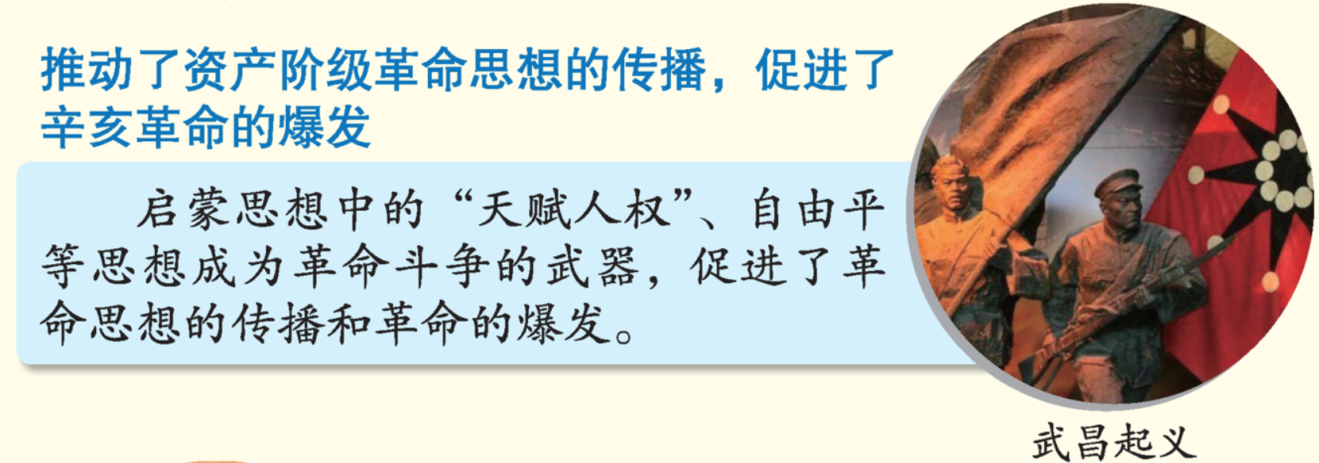
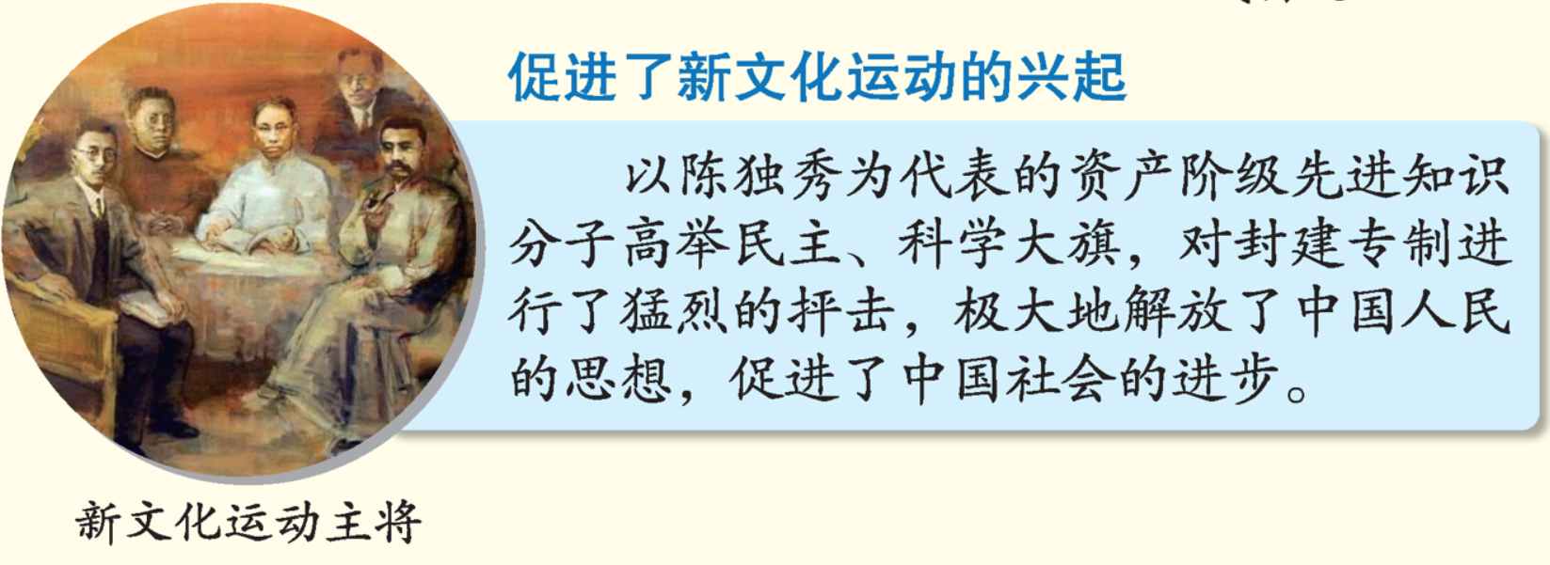
小积累
第17课
小积累
P106

Slide 57
（18）对于美国《独立宣言》在大革命前法国的反响，有学者评论说：宣言中的学说来自哪里并不重要。无论是来自卢梭，还是洛克(英国启蒙思想家)，法国读者一定能在《独立宣言》的下述文字中看到法国哲人们的思想：“人人生而平等，他们都被造物主赋予了某些不可转让的权利……”结合所学判断，下列选项正确的有( )
①法国读者不了解洛克和卢梭的学说
②《独立宣言》与洛克和卢梭的思想无关
③法国社会中的等级制观念已经动摇
④天赋人权思想已在大西洋两岸传播
第17课
第（18）题
P106
A.①③ B.②③ C.①④ D.③④
解析：卢梭是法国人，法国是启蒙运动的中心，法国读者不可能不了解卢梭的学说，故①错误；

Slide 58
（18）对于美国《独立宣言》在大革命前法国的反响，有学者评论说：宣言中的学说来自哪里并不重要。无论是来自卢梭，还是洛克(英国启蒙思想家)，法国读者一定能在《独立宣言》的下述文字中看到法国哲人们的思想：“人人生而平等，他们都被造物主赋予了某些不可转让的权利……”结合所学判断，下列选项正确的有( )
①法国读者不了解洛克和卢梭的学说
②《独立宣言》与洛克和卢梭的思想无关
③法国社会中的等级制观念已经动摇
④天赋人权思想已在大西洋两岸传播
第17课
第（18）题
P106
A.①③ B.②③ C.①④ D.③④
解析：“宣言中的学说来自哪里并不重要，无论是来自卢梭，还是洛克”意思是《独立宣言》当中融合了卢梭和洛克的思想，故②错误；

Slide 59
（18）对于美国《独立宣言》在大革命前法国的反响，有学者评论说：宣言中的学说来自哪里并不重要。无论是来自卢梭，还是洛克(英国启蒙思想家)，法国读者一定能在《独立宣言》的下述文字中看到法国哲人们的思想：“人人生而平等，他们都被造物主赋予了某些不可转让的权利……”结合所学判断，下列选项正确的有( )
①法国读者不了解洛克和卢梭的学说
②《独立宣言》与洛克和卢梭的思想无关
③法国社会中的等级制观念已经动摇
④天赋人权思想已在大西洋两岸传播
第17课
第（18）题
P106
A.①③ B.②③ C.①④ D.③④
解析：1776年的《独立宣言》发表时，法国启蒙运动方兴未艾，当时法国的等级观念已经动摇，故③正确；

Slide 60
（18）对于美国《独立宣言》在大革命前法国的反响，有学者评论说：宣言中的学说来自哪里并不重要。无论是来自卢梭，还是洛克(英国启蒙思想家)，法国读者一定能在《独立宣言》的下述文字中看到法国哲人们的思想：“人人生而平等，他们都被造物主赋予了某些不可转让的权利……”结合所学判断，下列选项正确的有( )
①法国读者不了解洛克和卢梭的学说
②《独立宣言》与洛克和卢梭的思想无关
③法国社会中的等级制观念已经动摇
④天赋人权思想已在大西洋两岸传播
D
第17课
第（18）题
P106
A.①③ B.②③ C.①④ D.③④
解析：“他们都被造物主赋予了某些不可转让的权利”即天赋人权，在美国《独立宣言》中出现，也在法国哲人们的笔下出现，说明该思想已在大西洋
两岸传播，故④正确，选择D项符合题意。

Slide 61

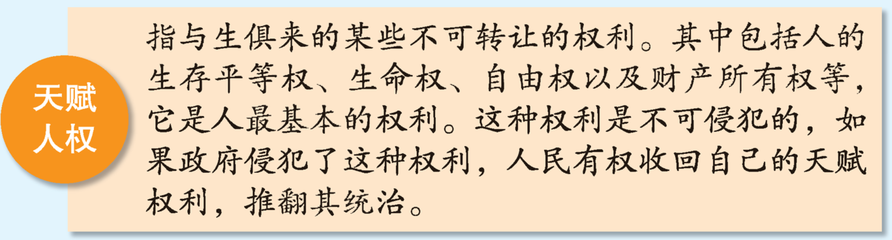
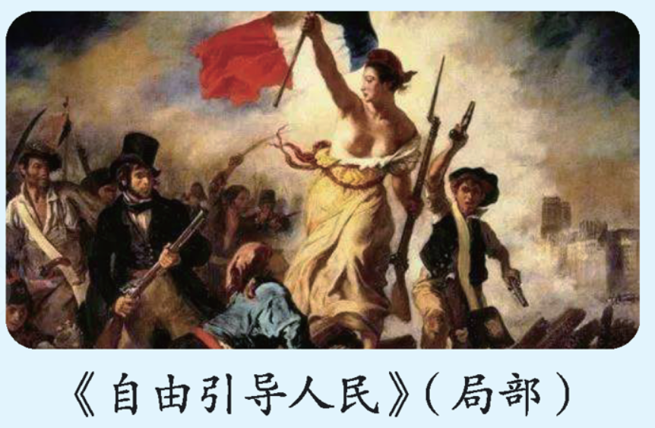
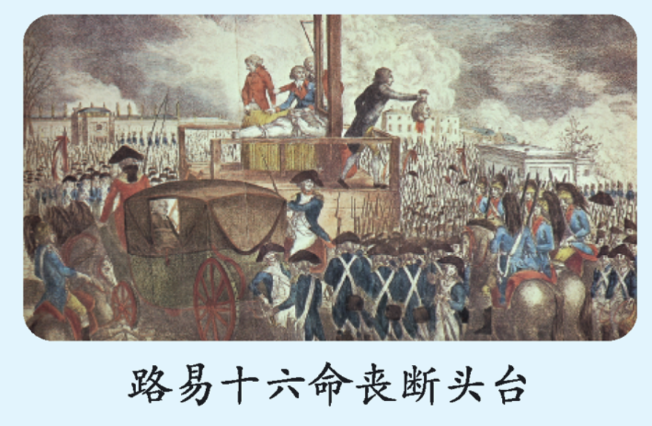
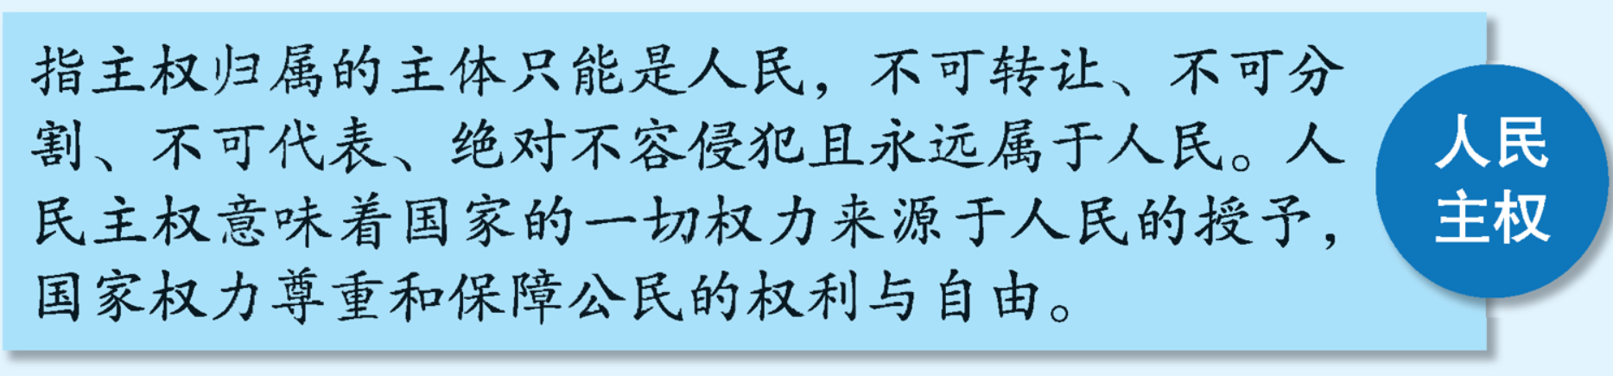
概念辨析
第17课
概念辨析P106

Slide 62
（19）文艺复兴和启蒙运动是欧洲近代史上两次大的思想解放运动，它们提出并发展了人文主义。阅读材料，回答问题。
材料一 人文艺复兴时期的人文主义作为对其所向往的人性的追求，摒弃了宗教教条，将价值取向由“神”转向“人”，但它缺乏“科学”的基础，仍然无法摆脱“神”的羁绊。18世纪的启蒙运动，以对科学知识的张扬，对思想自由和个性解放的鼓吹，在日后转化为一场旨在充分肯定人的根本价值、强调人的尊严的思想运动。
第17课
第（19）题
P106

Slide 63
（19）文艺复兴和启蒙运动是欧洲近代史上两次大的思想解放运动，它们提出并发展了人文主义。阅读材料，回答问题。
材料二 这科学的人文主义是在保持和光大旧人文主义优良传统的基础上，给它注入旧人文主义所匮乏的科学要素和科学精神。其新颖之处在于：明白人在自然界中的地位，以此作为安身立命的根基之一；对激进的唯意志论和极端的浪漫主义适当加以节制；依靠科学自身的精神力量和科学衍生的物质力量，促进社会进步和人的自我完善；科学理应是而且必须是为人的和属于人的，为的是人的最高和长远的福祉。没有人文情愫关怀的唯科学主义是盲目的和莽撞的。
——以上材料摘编自马龙闪《近现代科技与思想文化》
第17课
第（19）题
P106

Slide 64
1)据材料一，指出文艺复兴和启蒙运动时期人文主义的差异。结合所学知识，分析产生差异的原因。
答案：差异：文艺复兴，强调人性；未摆脱神学观。启蒙运动；强调理性；强调科学。
原因：资本主义的发展；资产阶级力量的壮大；自然科学的发展。
第17课
第（19）题
P106
解析：第一小问，依据材料一中“向往的人性的追求……仍然无法摆脱‘神’的羁绊”“启蒙运动，以对科学知识的张扬，对思想自由和个性解放的鼓吹”等信息归纳回答。第二小问，结合所学，从经济基础、阶级力量以及自然科学发展等角度归纳回答。

Slide 65
2)据材料二，概括“科学的人文主义”的内容。
答案：内容：树立科学的自然观（宇宙观）；尊重自然规律和科学法则（反对享乐主义和过分强调人的作用）坚持科学的发展理念；提倡科学的人性化 。
解析：依据材料二中“注入旧人文主义所匮乏的科学要素和科学精神”“明白人在自然界中的地位”“依靠科学自身的精神力量和科学衍生的物质力量”等信息归纳回答 。
第17课
第（19）题
P106

Slide 66
3)据材料一、二并结合所学知识，评析“科学的人文主义” 。
答案：评析：消除了科学主义和人文主义之间的对立；防止滥用科学；赋予科学主义以人文精神（情愫）。
解析：依据材料二中“科学理应是而且必须是为人的和属于人的，为的是人的最高和长远的福祉。没有人文情愫关怀的唯科学主义是盲目的和莽撞的”以及第二问中关于“科学人文主义”内涵的信息，从科学主义和人文主义、对待科学的态度以及科学情愫等角度分析回答。
第17课
第（19）题
P106

Slide 67

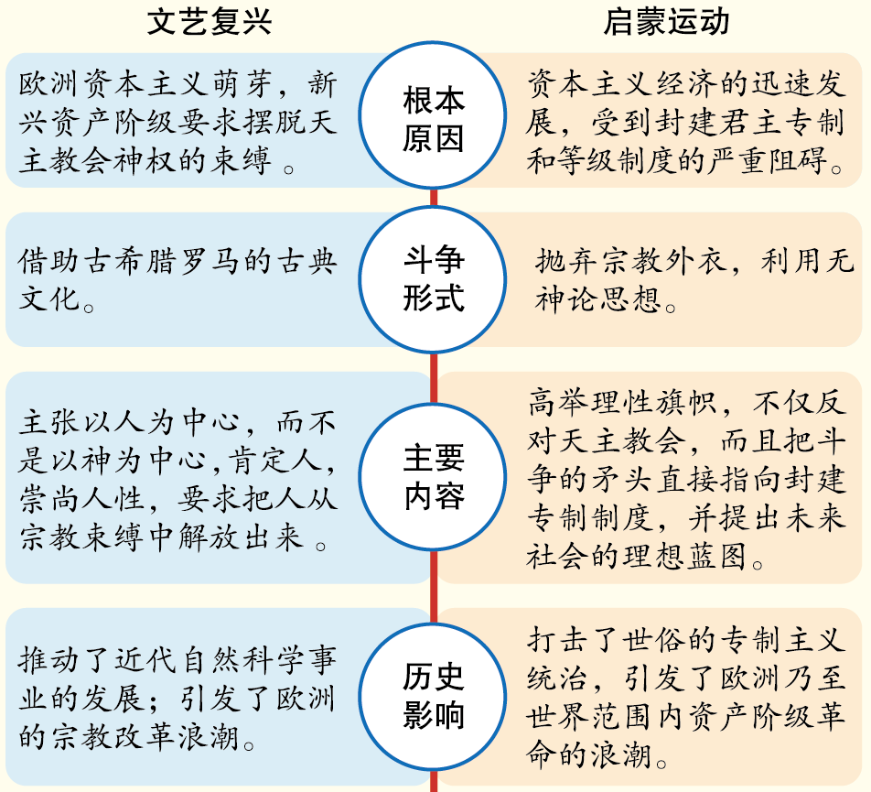
小积累
第17课
小积累
P107

Slide 68
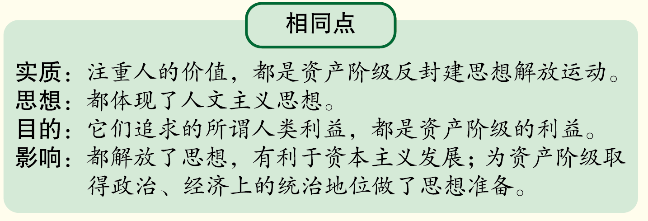
小积累
第17课
小积累
P107

Slide 69
（20）阅读材料，回答问题。
材料一 欧洲文艺复兴的策源地在意大利，宗教改革的故乡在德国，启蒙运动的中心在法国，决非偶然，它们显然是由各自深刻而特定的社会历史条件所决定的。
——摘自董小燕《西方文明：精神与制度的变迁》
材料二 意大利人文主义者阿尔贝蒂认为，财富的日益增长是家庭幸福生活的重要组成部分，一个家庭应当修建和装饰自己的房子，拥有珍贵的书籍和健壮的马匹。加尔文认为基督教学说必须适应经济生活的需要，每一个基督徒都可以通过自己在现世的勤奋劳作与成功来证明自己是上帝的“选民”。启蒙运动时期，法国有学者认为，经济也存在一套自然法则，那就是供给与需求。当政府对经济行为干预最小之时，这些法则运行得最好。
——摘编自裔昭印主编《世界文化史》(增订版)
第17课
第（20）题
P107

Slide 70
结合所学知识分析材料一中“各自深刻而特定的社会历史条件”分别是什么？概括材料二的基本观点及其共同精神。
答案：历史条件：意大利最早出现资本主义萌芽，古典文化遗存丰厚；德意志处于四分五裂的状态，罗马教廷的精神控制与经济掠夺；法国资本主义经济发展程度较高，典型的君主专制激发了资产阶级的强烈反抗。
基本观点：鼓励追求财富；主张宗教适应现世生活，提倡个人奋斗；反对政府干预经济。
共同精神：人文主义。
第17课
第（20）题
P107
解析：第一小问实际上是简要回答文艺复兴、宗教改革与启蒙运动的历史背景（从经济、政治和文化等角度）。

Slide 71
结合所学知识分析材料一中“各自深刻而特定的社会历史条件”分别是什么？概括材料二的基本观点及其共同精神。
答案：历史条件：意大利最早出现资本主义萌芽，古典文化遗存丰厚；德意志处于四分五裂的状态，罗马教廷的精神控制与经济掠夺；法国资本主义经济发展程度较高，典型的君主专制激发了资产阶级的强烈反抗。
基本观点：鼓励追求财富；主张宗教适应现世生活，提倡个人奋斗；反对政府干预经济。
共同精神：人文主义。
第17课
第（20）题
P107
解析：第二小问归纳概括材料的关键语句即可，比如“财富的日益增长是家庭幸福生活的重要组成部分”“必须适应经济生活的需要”“每一个基督徒都可以通过自己在现世的勤奋劳作与成功来证明……”“政府对经济行为干预最小……最好”。文艺复兴、宗教改革和启蒙运动的共同精神显然是人文主义。

Slide 72
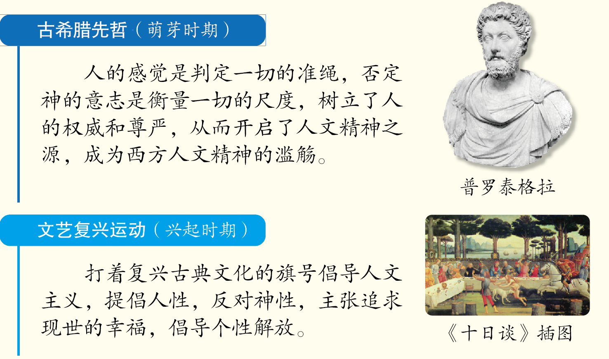
小积累
第17课
小积累
P107

Slide 73

小积累
第17课
小积累
P107

Slide 74


总结讲解
第17课
总结讲解P107

